Slide 1
Проблемы преемственности компетенций с урока математики на урок физики
Токарева Татьяна Николаевна,
учитель математики,
Назарова Наталья Николаевна,
учитель физики
МАОУ "СОШ №147 г. Челябинска»

Slide 2
ест-мат МО
математика
информатика
физика
биология
химия

Slide 3
Система оценки качества образования
ГИА 11 (ЕГЭ,ГВЭ)
РИКО
ВПР
НИКО
МИКО
ГИА 9 (ОГЭ, ГВЭ)

Slide 4
Заседание МО
Из выступления учителя физики МАОУ «СОШ№147 г. Челябинска» Н.Н. Назаровой:
«Физика и математика всегда развивались взаимосвязано, стимулируя обоюдный прогресс. Их
интеграция очевидна: физические законы выражаются математическими формулами, действия над
формулами используются при выводе следствий из законов физики, решении задач, выполнении
лабораторных работ…
Но практика преподавания физики часто показывает, что даже те учащиеся, которые хорошо владеют
математическим аппаратом, не могут на уроках физики эффективно его использовать.
Особые трудности вызывает применение таких вопросов: векторный характер физических величин,
запись уравнений в векторной форме, проекции векторов на координатные оси, переход к записи
уравнений в скалярной форме, анализ графиков функций, применение производной при изучении
колебаний, использование тригонометрических и показательной функций…
Кроме того, большим вопросом являются вычислительные навыки. Не смотря на то, что учащимся и на
уроках и на экзаменах по физике разрешено пользоваться калькуляторами, иногда эффективнее
применить рациональный подход к решению, применив варианты рационального счета.
С вычислительными навыками связаны и проблемы с определением цены деления приборов,
расчетом погрешностей в лабораторных работах, переводом единиц измерения. Особую проблему создают действия с дробями, степенями, процентами.
В школьном курсе физики многие математические вопросы рассматриваются раньше, чем в математике. Например, линейная функция и ее график встречается в курсе физики уже в 1 четверти 7 класса, в математике 3 – 4 четверть;
понятие симметрии в физике встречается в 8 классе, в математике в конце 8 класса – в 9 классе. Понятие
вектора необходимо в начале 7 класса, понятия производной и интеграла – в начале 9 класса для рационального изложения физических вопросов, таких как сила, скорость, мгновенная скорость, ускорение, работа и т. д.

Slide 5
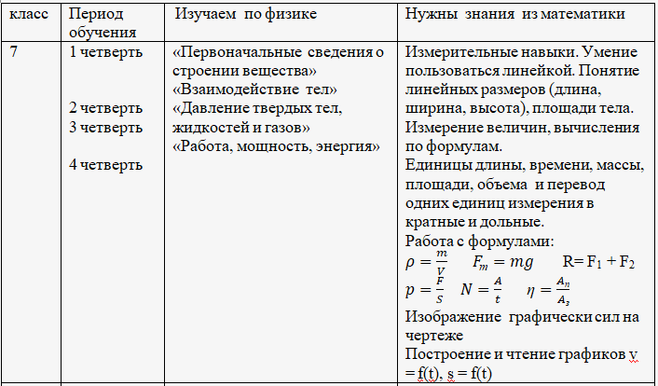
Межпредметные связи по курсу физика+математика

Slide 6
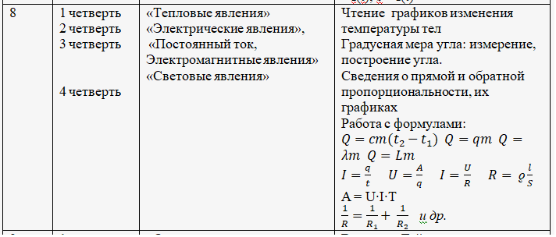
Межпредметные связи по курсу физика+математика

Slide 7
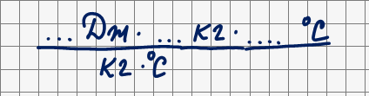
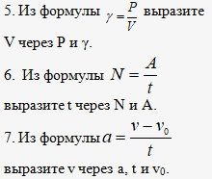
Математика 6 класс

Slide 8
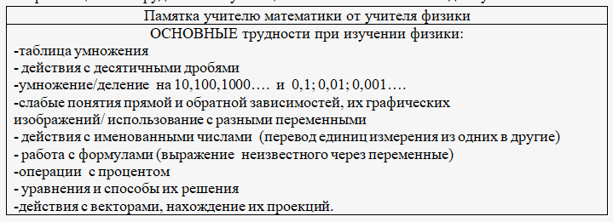

Slide 9
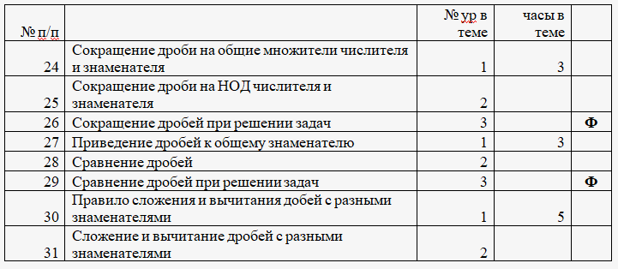
КТП

Slide 10
«Добиться успеха не означает, что вы должны сделать что-либо исключительное. Это означает, что вы должны делать то же, что и все, только исключительно хорошо»
Колин Тернер

Slide 11
СПАСИБО
За
ВНИМАНИЕ

